Slide 1


หน่วยที่ 5
ผู้ฝึกสอน

Slide 2

เครื่องหมายวิชาพิเศษ
ลักษณะเครื่องหมาย
เป็นรูปไข่ ยาว 4 ซม. กว้าง 3.5 ซม. มีเครื่องหมายรูปสัญลักษณ์หน้าเสือด้านล่างมีอักษร “ผู้ฝึกสอน” สีเหลืองทอง ทำด้วยผ้าสีขาบขลิบสีเหลืองทอง มีอักษร ล.ว. อยู่ที่ริมด้านล่าง ผู้ที่สอบผ่านให้ประดับเครื่องหมายติดที่อกเสื้อเหนือกระเป๋าด้านขวา
วิชาผู้ฝึกสอน

Slide 3
ความสำคัญของผู้ฝึกสอน
การจะเป็นผู้ฝึกสอนลูกเสือนั้น ผู้ที่จะเข้ารับการฝึกอบรมเป็นผู้กำกับลูกเสือสำรอง ลูกเสือสามัญและลูกเสือสามัญรุ่นใหญ่ จะต้องผ่านการฝึกอบรมวิชาผู้กำกับลูกเสือ ขั้นความรู้ทั่วไปมาแล้ว และควรมีประสบการณ์ในการทำงานในกองลูกเสือมาบ้าง ซึ่งจะทำให้การฝึกอบรมเบื้องต้นง่าย ชัดเจน และรวดเร็วในการฝึกอบรมเป็นผู้กำกับหรือ ผู้ฝึกสอนลูกเสือนี้ จะต้องร่วมทำงานกันเป็นกลุ่ม โดยจะมีกิจกรรมต่างๆ ให้ทำร่วมกัน เพื่อช่วยให้ผู้ที่ผ่านการฝึกอบรมไปแล้วสามารถเป็นผู้กำกับหรือผู้ฝึกสอนลูกเสือ ทุกระดับได้ดี

Slide 4
การจัดฝึกอบรมผู้ฝึกสอน
การจัดฝึกอบรมวิชาผู้ฝึกสอน หรือผู้กำกับลูกเสือในระดับต่างๆ นั้น จะต้องมีการวางแผน เตรียมการจัดทำเป็นโครงการ และขออนุญาตต่อผู้บังคับบัญชาตามลำดับ ตามกฎระเบียบที่กำหนดไว้ โดยการจัดทำตามขั้นตอน ได้แก่
1.การขออนุญาต
1.1 ในส่วนกลาง การขออนุญาตในการจัดการฝึกอบรมวิชาผู้กำกับลูกเสือ ขั้นความรู้เบื้องต้นให้ขออนุญาตผ่านสำนักงานคณะกรรมการบริหารลูกเสือแห่งชาติ
1.2 ในส่วนภูมิภาค เมื่อโรงเรียนใด สโมสรใด อำเภอ จังหวัด จะจัดการฝึกอบรม วิชาผู้กำกับลูกเสือ ขั้นความรู้เบื้องต้น ให้ขออนุญาตผ่านผู้อำนวยการลูกเสือจังหวัด ไปยังผู้อำนวยการสำนักผู้ตรวจราชการกระทรวงศึกษาธิการที่ 1-13 กรุงเทพมหานคร

Slide 5
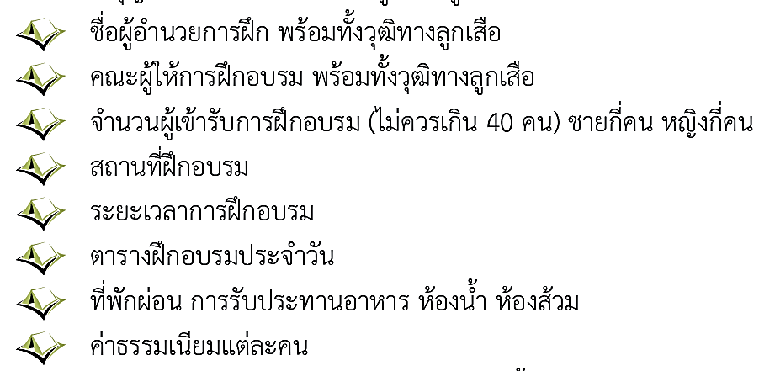
การจัดฝึกอบรมผู้ฝึกสอน
1.3 การขออนุญาตเปิดการฝึกอบรมวิชาผู้กำกับลูกเสือนั้น ให้ทำล่วงหน้าอย่างน้อย 30 วัน
1.4 ในใบขออนุญาตเปิดการฝึกอบรมวิชาผู้กำกับลูกเสือนั้น ให้มีข้อความต่อไปนี้ด้วย

Slide 6
การจัดฝึกอบรมผู้ฝึกสอน
2.ผู้มีสิทธิเข้ารับการฝึกอบรม จะต้องมีคุณสมบัติดังต่อไปนี้
2.1 การเข้าฝึกอบรมวิชาผู้กำกับลูกเสือสำรองและลูกเสือสามัญขั้นความรู้เบื้องต้น ต้องมีอายุ
อย่างน้อย 18 ปีบริบูรณ์ มีความรู้ไม่ตํ่ากว่าชั้นมัธยมศึกษาปีที่ 3 หรือเทียบเท่า และได้รับการฝึกอบรมวิชาผู้กำกับลูกเสือขั้นความรู้ทั่วไปมาแล้ว
2.2 การฝึกอบรมวิชาผู้กำกับลูกเสือสามัญรุ่นใหญ่ขั้นความรู้เบื้องต้น ต้องมีอายุอย่างน้อย
21 ปีบริบูรณ์ มีความรู้ไม่ตํ่ากว่าชั้นมัธยมศึกษาปีที่ 3 หรือเทียบเท่า และได้ผ่านการฝึกอบรมวิชาผู้กำกับลูกเสือขั้นความรู้ทั่วไปมาแล้ว
2.3 ลูกเสือวิสามัญที่มีอายุ 17 ปี 6 เดือน ถ้าเคยมีประสบการณ์ในการเป็นผู้นำในกองลูกเสือวิสามัญมาแล้วอาจสมควรเข้ารับการฝึกอบรมวิชาผู้กำกับลูกเสือได้

Slide 7
การจัดฝึกอบรมผู้ฝึกสอน
3.การวัดและประเมินผลการฝึกอบรม ประเมินจาก
3.1 เวลาเข้ารับการฝึกอบรม 3.2 ระบบการทำงานในหมู่
3.3 ความตั้งใจและความมีส่วนร่วมในกิจกรรม 3.4 การสร้างกิจกรรมยามว่าง
3.5 สมุดจดวิชา
โดยผู้อำนวยการฝึกเป็นผู้ประเมินผลจากการสังเกตและพิจารณาของวิทยากรประจำหมู่
4.การรายงานผลการฝึกอบรม เมื่อการฝึกอบรมสิ้นสุดลงแล้ว ผู้อำนวยการฝึกอบรมจะต้องทำ
รายงานฝึกอบรมเสนอต่อรองผู้อำนวยการลูกเสือจังหวัด หรือศึกษาธิการเขต หรือสำนักงานคณะกรรมการบริหารลูกเสือแห่งชาติ แล้วแต่กรณี ภายใน 15 วัน โดยในรายงานนั้นจะต้องมีรายละเอียดเกี่ยวกับเรื่องต่อไปนี้
4.1 รายชื่อผู้เข้ารับการฝึกอบรมทั้งหมด 1 ชุด 4.2 ความคิดเห็นของผู้เข้ารับการฝึกอบรม
4.3 ความคิดเห็นเกี่ยวกับหลักสูตรการฝึกอบรม

Slide 8
วัตถุประสงค์ของการฝึกอบรมวิชาผู้กำกับลูกเสือ
การฝึกอบรมวิชาผู้กำกับลูกเสือนั้นมีหลายระดับ แต่ละระดับมีวัตถุประสงค์ที่สำคัญดังนี้
วัตถุประสงค์ของการฝึกอบรมวิชาผู้กำกับลูกเสือสามัญเบื้องต้น
1. เพื่อให้สามารถบรรยายลักษณะและความต้องการของเด็กในวัยลูกเสือสำรอง และวิธีการที่จะสนองความต้องการนั้นได้
2. เพื่อให้สามารถบรรยายลักษณะงานในประเภทลูกเสือสำรองในฐานะที่เป็นส่วนหนึ่งของขบวนการลูกเสือ และวิธีการที่ใช้กับลูกเสือประเภทนี้ เพื่อให้บรรลุผลการพัฒนาเด็กเป็นรายบุคคลได้
3. เพื่อให้รู้จักเลือกและใช้วิธีการเล่นเกมที่ใช้ในการฝึกลูกเสือได้
4. เพื่อให้สามารถบอกวิธีการฝึกอบรมต่างๆ ที่สามารถนำมาใช้ฝึกลูกเสือสำรองได้

Slide 9
วัตถุประสงค์ของการฝึกอบรมวิชาผู้กำกับลูกเสือ
5. บอกจุดมุ่งหมายของสัญญาณพิธีการของลูกเสือสำรอง และวิธีใช้พิธีการในกองลูกเสือสำรองได้
6. บอกความจำเป็นในการวางแผนกำหนดการ และสามารถวางแผนกำหนดการในการฝึกอบรมได้
7. อธิบายความหมาย กฎ และคำปฏิญาณของลูกเสือได้ และสามารถทำให้ลูกเสือสำรองเข้าใจกฎและคำปฏิญาณของลูกเสือได้
8. อธิบายบทบาทและความรับผิดชอบของผู้กำกับลูกเสือสำรองได้
9. รู้จักแหล่งวิทยากรในการฝึกอบรมลูกเสือสำรอง

Slide 10
วัตถุประสงค์ของการฝึกอบรมวิชาผู้กำกับลูกเสือ
วัตถุประสงค์ของการฝึกอบรมวิชาผู้กำกับลูกเสือสามัญเบื้องต้น
1. เพื่อให้สามารถบรรยายลักษณะนิสัยและความต้องการของเด็กในวัย 11-16 ปี และรู้จักวิธีที่จะสนองความต้องการของเด็กด้วยวิธีการของลูกเสือ
2. สามารถอธิบายลักษณะงานของลูกเสือสามัญ ในฐานะเป็นส่วนหนึ่งของขบวนการลูกเสือทั้งหมด และรู้จักวิธีการที่ใช้สำหรับลูกเสือสามัญ
3. สามารถอธิบายความสำคัญของระบบหมู่ในการปฏิบัติงานตามวิธีการของลูกเสือได้

Slide 11
วัตถุประสงค์ของการฝึกอบรมวิชาผู้กำกับลูกเสือ
4. สามารถหาวิธีการอบรมนายหมู่ และร่วมทำงานกับนายหมู่ในการประชุมหมู่อย่างได้ผล
5. สามารถใช้เทคนิควิธีที่จำเป็นและเหมาะสมในการฝึกอบรมลูกเสือสามัญได้
6. สามารถเสริมสร้างความสัมพันธ์อันดีกับผู้บังคับบัญชาลูกเสือ และวิทยากรจากหน่วยงานอื่นๆ ได้
7. สามารถอธิบายหลักการและความหมายของคำปฏิญาณและกฎของลูกเสือได้
8. รู้จักบทบาทและหน้าที่ของผู้กำกับลูกเสือสามัญ
9. สามารถวางแผนการฝึกอบรม และบอกแหล่งสนับสนุนการฝึกอบรม

Slide 12
วัตถุประสงค์ของการฝึกอบรมวิชาผู้กำกับลูกเสือ
วัตถุประสงค์ของการฝึกอบรมวิชาผู้กำกับลูกเสือสามัญรุ่นใหญ่เบื้องต้น
1. เพื่อให้สามารถบอกลักษณะและความต้องการของเยาวชนในวัย 15 ปี แต่ไม่เกิน 18 ปี สามารถ
บอกถึงวิธีที่กิจการของลูกเสือสามัญรุ่นใหญ่จะสนองความต้องการของเยาวชนได้
2. อธิบายวิธีการจัดทำแผนการฝึกอบรม เพื่อสนองความต้องการของสมาชิกในกองได้
3. อธิบายหน้าที่และความรับผิดชอบของผู้กำกับ รองผู้กำกับ เกี่ยวกับกิจกรรมที่เสี่ยงอันตราย
ในกองลูกเสือสามัญรุ่นใหญ่ได้
4. อธิบายบทบาทของตนในฐานะที่เป็นผู้กำกับ หรือรองผู้กำกับลูกเสือสามัญรุ่นใหญ่ได้
5. ระบุความต้องการเกี่ยวกับการฝึกอบรมของรองผู้กำกับและผู้กำกับ สามารถหาวิธีการสนอง
ความต้องการนั้นได้

Slide 13
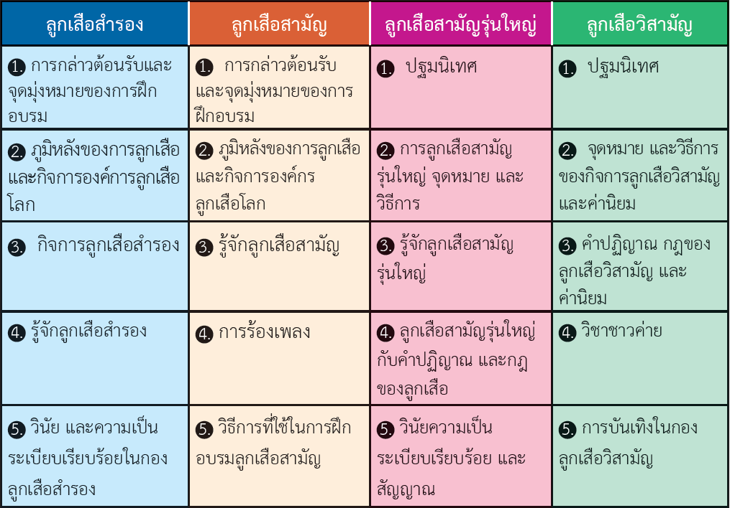
หลักสูตรผู้กำกับวิชาลูกเสือ
การเป็นผู้กำกับลูกเสือหรือผู้ฝึกสอนในแต่ละระดับนั้น จะต้องมีความรู้ความสามารถและฝึกสอนได้ตามหลักสูตรของระดับนั้นๆ ซึ่งจะมีหลักสูตรที่แตกต่างกันไป ดังนี้

Slide 14
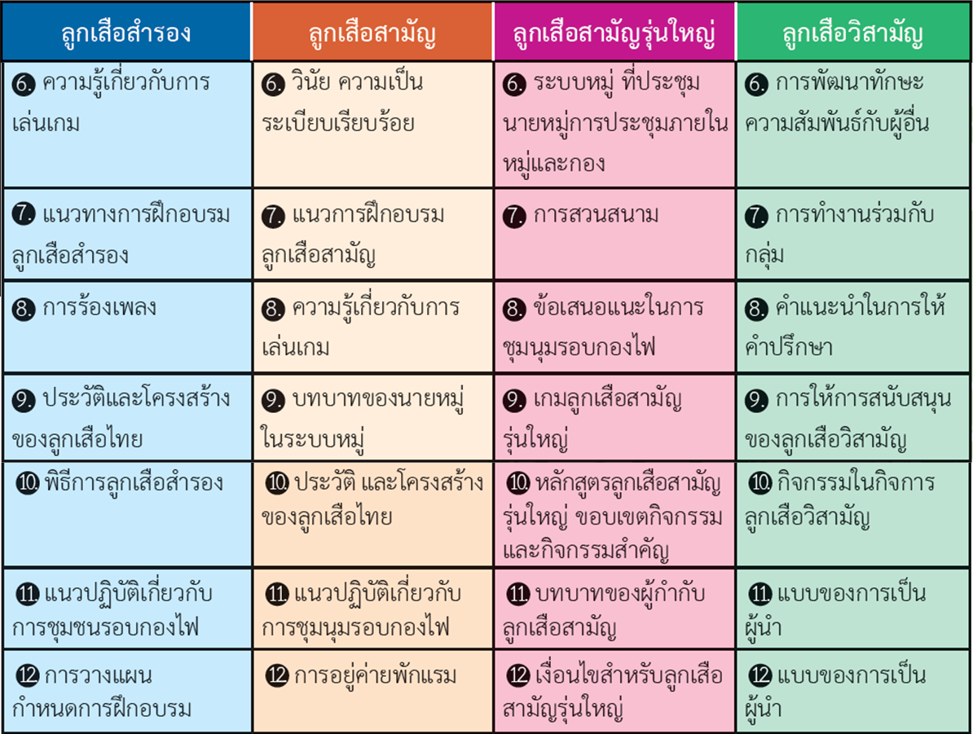
หลักสูตรผู้กำกับวิชาลูกเสือ

Slide 15
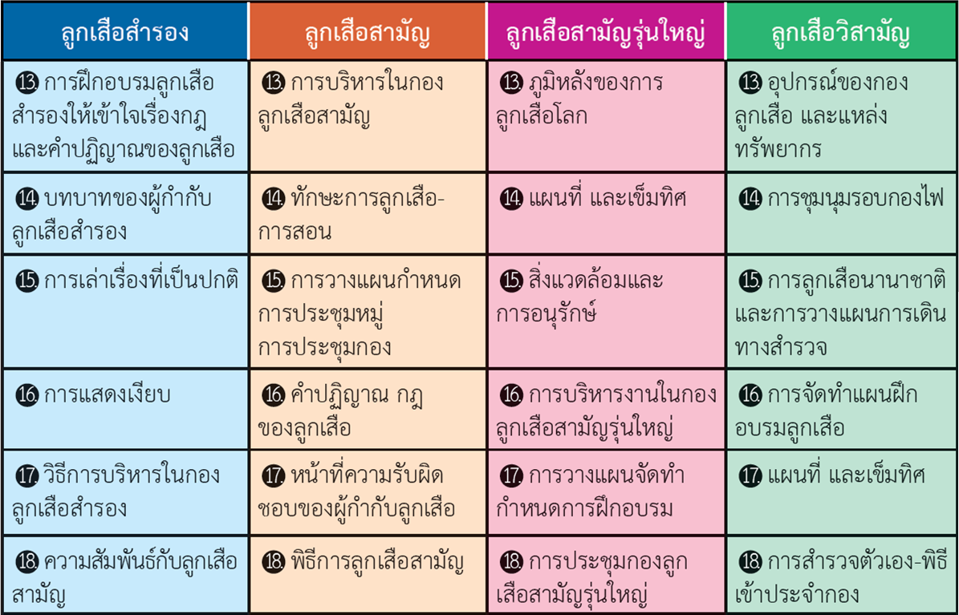
หลักสูตรผู้กำกับวิชาลูกเสือ

Slide 16
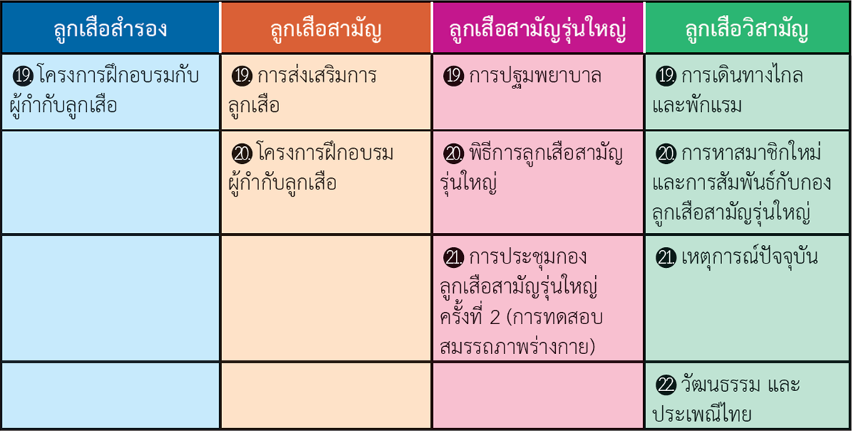
หลักสูตรผู้กำกับวิชาลูกเสือ

Slide 17

การประเมินผลผู้กำกับลูกเสือ
การประเมินผลการสอนนั้น วิธีที่ใช้กันมากที่สุดคือ วิธีการสังเกต โดยต้องสังเกตในด้านต่างๆ ดังนี้
การเตรียมตัวของผู้สอน
1
การนำเข้าสู่บทเรียน
2
วิธีการสอน
3
4
กิจกรรมการสอน
สื่อการสอน
5
การสอนตามจุดประสงค์
6
บุคลิกลักษณะท่าทาง
7
8
การตรงต่อเวลา
นํ้าเสียง
9
การวัดและการประเมินผล

